Slide 1
Океанографічний музей Монако

Slide 2
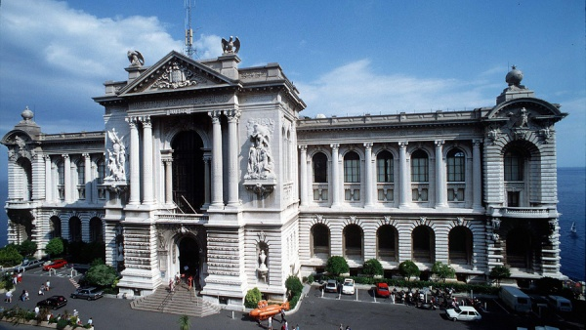
Це один із найзнаменитіших природничонаукових музеїв, що знаходиться в князівстві Монако, крихітній державі, котра займає 2 на 2 кілометри на березі Середземного моря.

Slide 3
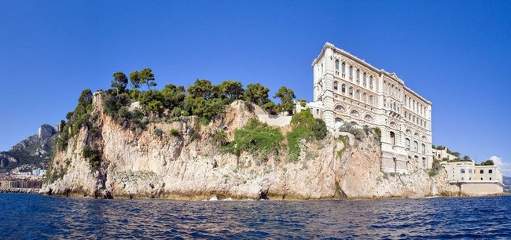
Якщо підпливати до столиці князівства – міста Монако на кораблі, ще здалеку можна побачити велику білу будівлю на краю високої берегової скелі.

Slide 4
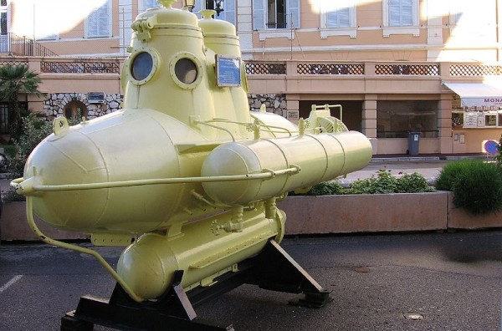
Перед входом до музею стоїть справжнісінький підводний човен!

Slide 5
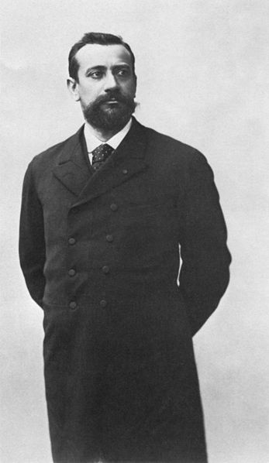
Океанографічний музей заснований принцом Альбертом I, який правив у 1889-1922 рр. Він був не лише вмілим правителем мініатюрної держави, а й відомим вченим – океанографом. На своїй дослідницькій яхті « Ірондель» він не раз здійснював далекі плавання, під час яких проводив океанографічні роботи: збирав проби морської води , закидував глибоководні трали, що піднімали на борт яхти зразки морської фауни.
У 1899 р., рівно через десять років після вступу на престол, принц Альберт почав будувати для зібраних ним великих колекцій Океанографічний музей – із лабораторіями, аудиторіями для читання лекцій, обширною бібліотекою. Для відвідувачів монакський музей був відкритий у 1910 р. Скільки їх тут побувало відтоді, ніхто тепер не порахує .

Slide 6
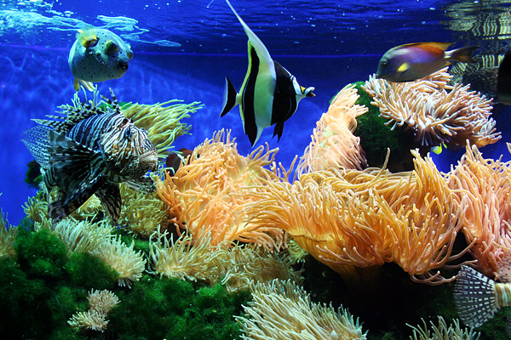
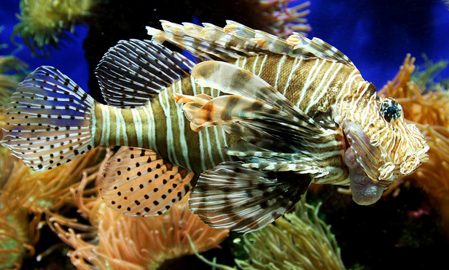
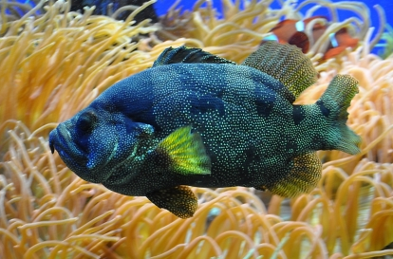
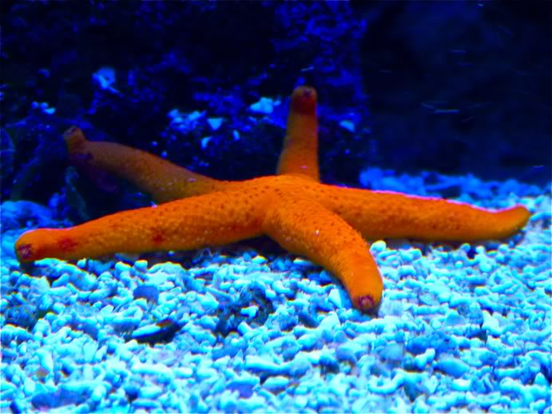
Океанографічний музей відомий своєю приголомшливою колекцією, найбільшою колекцією мешканців морського світу. На її створення пішло більше п'ятдесяти років, вона налічує близько 600 різних видів риб, двісті видів безхребетних і сто видів тропічних коралів. Така унікальна колекція надає океанографічному музею особливого статусу не лише в Європі, але й у всьому світі.

Slide 7
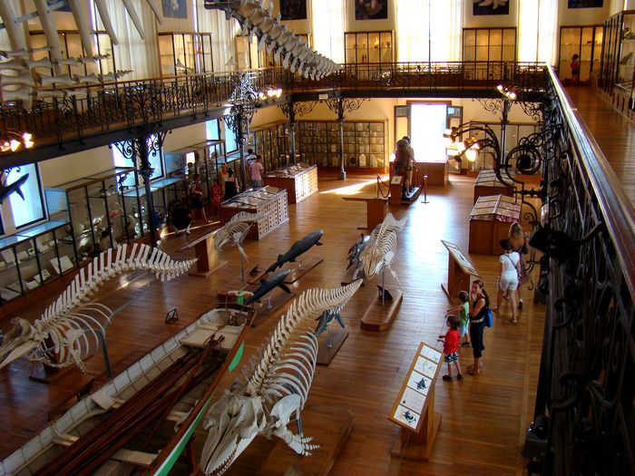
Є також зал морської зоології. Тут можна побачити скелети морських ссавців - нарвалів, косаток, китів. Один із «експонатів» – 20-метровий кит, котрого впіймав сам Альберт I.

Slide 8
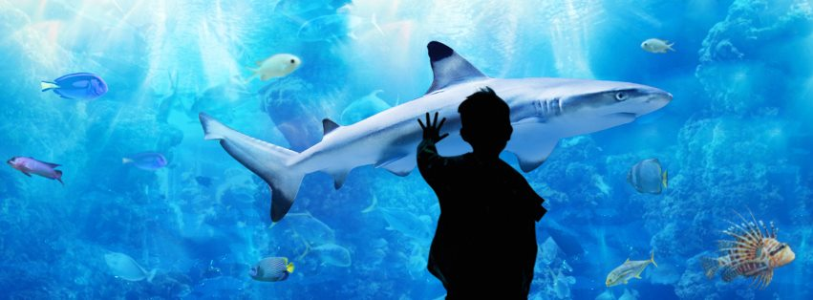
Ще однією пам'яток цього вражаючого острова науки вважається Лагуна акул. Вона являє собою величезний басейн, що вміщає в себе 400 тисяч літрів води. Товщина скла в басейні становить тридцять сантиметрів. У Лагуні представлені різноманітні види акул зі всього світу, а також риба Наполеон, скати та інші екзотичні й досить рідкісні мешканці морського світу.

Slide 9
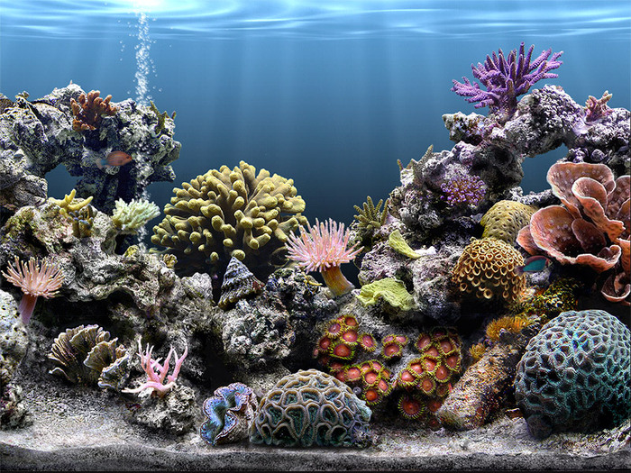
Крім того, Музей славиться своїми технологічними засобами. Спеціально розроблена технологія розмноження дозволяє вирощувати корали безпосередньо в самому музеї.

Slide 10
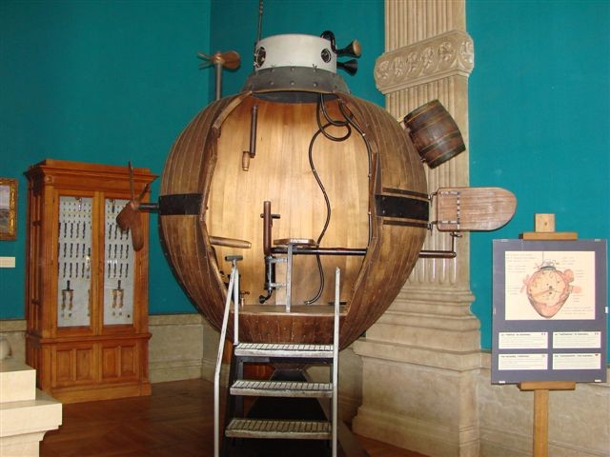
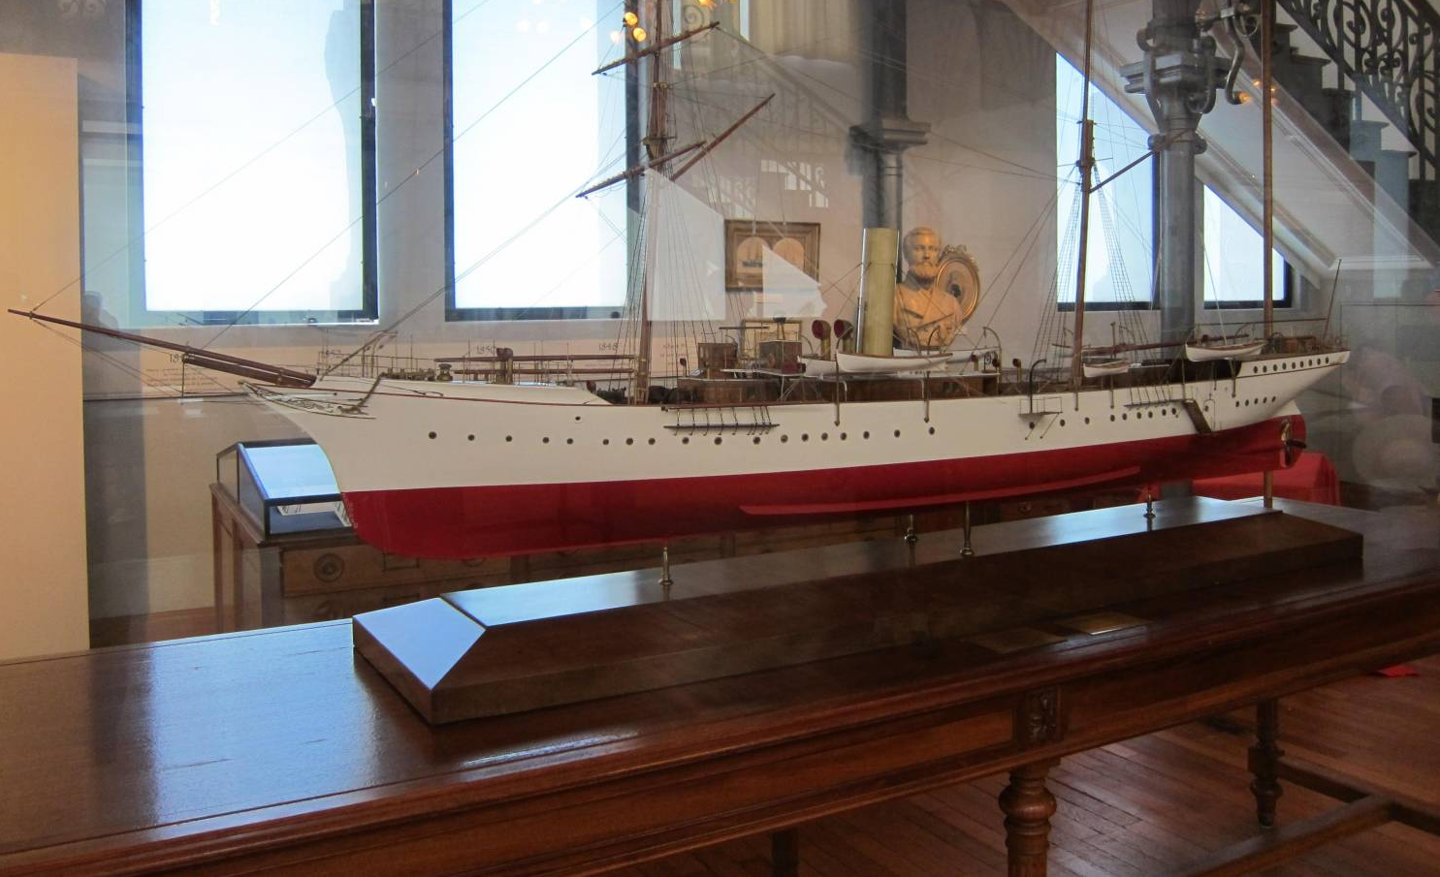
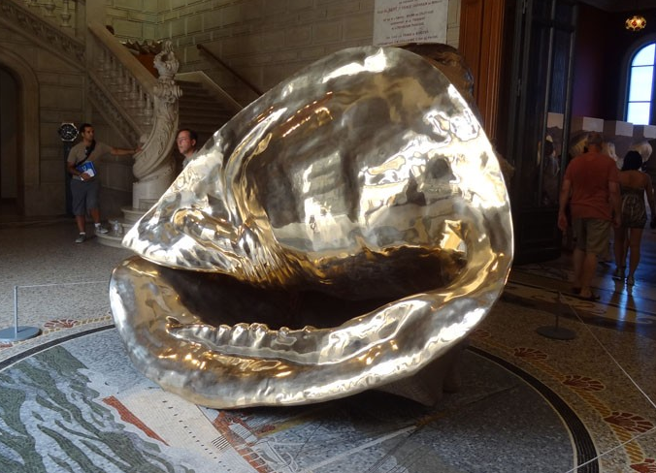
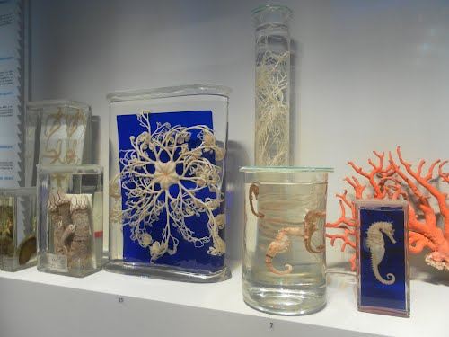
Чимало цікавого відвідувачі дізнаються про історію вивчення океану. Про це розповідають океанографічні прилади й інструменти, моделі наукових кораблів та апаратів, підводних старовинних водолазних костюмів тощо.

Slide 11
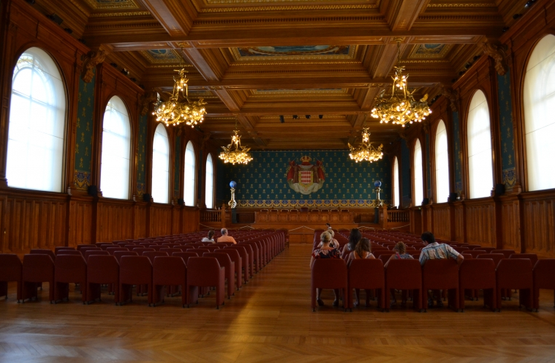
Є в музеї великий зал, де показують фільми про життя океану, зняті 1910-1997рр. Самому Кусто теж довелося попрацювати в музеї та значно поповнити його «живу» експозицію: в 1957 р. принц Реньє III, правнук Альберта I, запросив знаменитого французького океанографа й винахідника акваланга на пост директора.

Slide 12
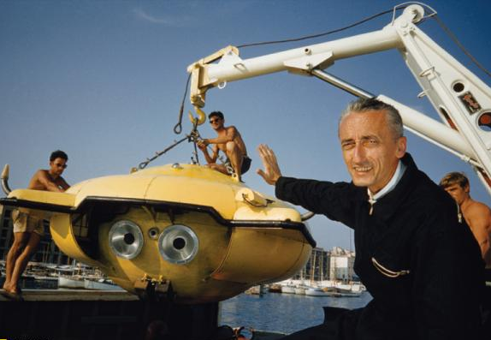
Директором Океанографічного музею в Монако Кусто залишався протягом 32 років, до 1989 р. За цей час акваріуми з морською водою, особлива гордість експозиції, поповнилися мешканцями чи не всіх морів планети. Для цього музейного «промислу» служило спеціальне експедиційне судно «Фізалія».

Slide 13
Дякую за увагу!
Презентацію готувала
учениця 10 – А класу
Кременчуцького ліцею №30
Заікіна Анастасія

